Slide 1


Ứng dụng CNTT:
Bài 1: Trò chơi PP
Bài 2: Classkick (điền)
Bài 3: Classkick (điền)
Bài 4: Classkick (điền)

Slide 2

Thứ sáu ngày 18 tháng 2 năm 2022
Toán
Bài 45: Luyện tập chung (Tiết 4)

Slide 3







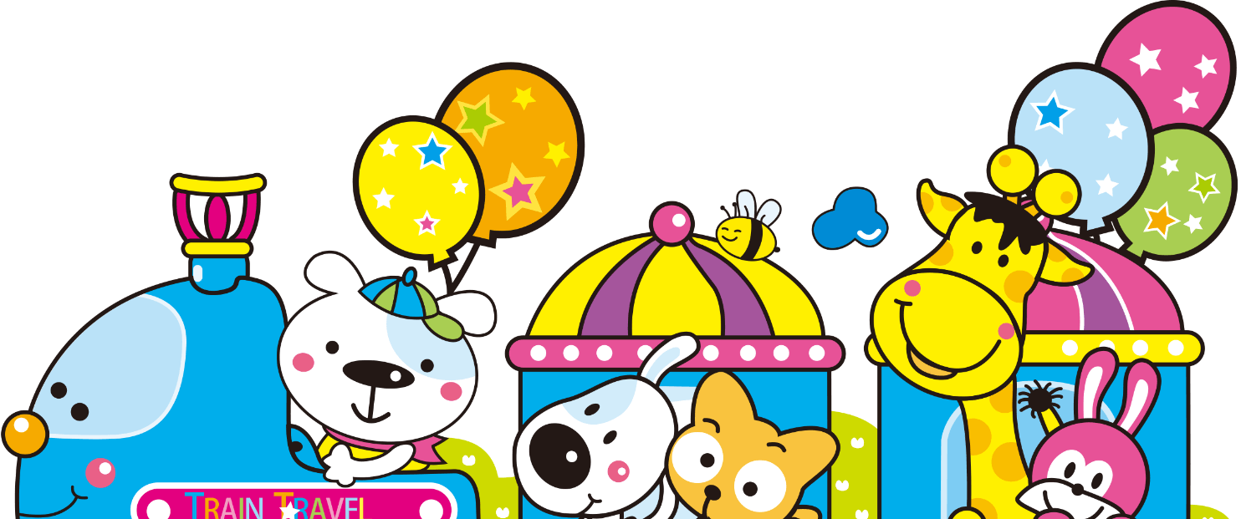
Chào mừng thầy cô và các em đến với môn Toán

Slide 4



Tiết 4

Slide 5




Cuộc Đua
Kỳ Thú
2

Slide 6
Luật chơi:
Chia lớp thành 4 đội: sư tử, chó, khỉ, sóc cùng nhau trả lời các câu hỏi, đội nào về đích trước sẽ là đội chiến thắng

Slide 7
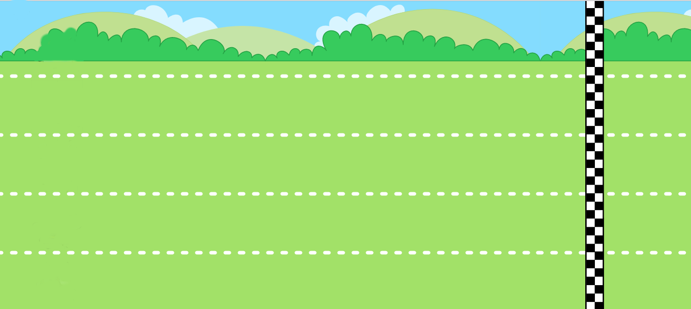











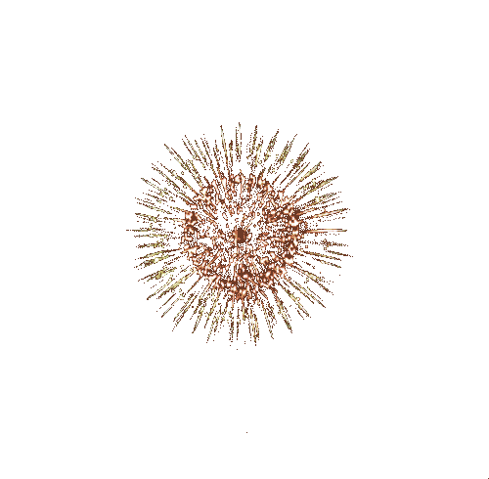




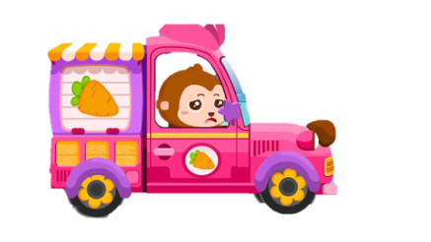
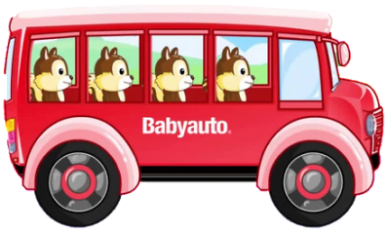
CHÚC MỪNG
CHÚC MỪNG
CHÚC MỪNG
CHÚC MỪNG
Tiếp tục bài mới

Slide 8
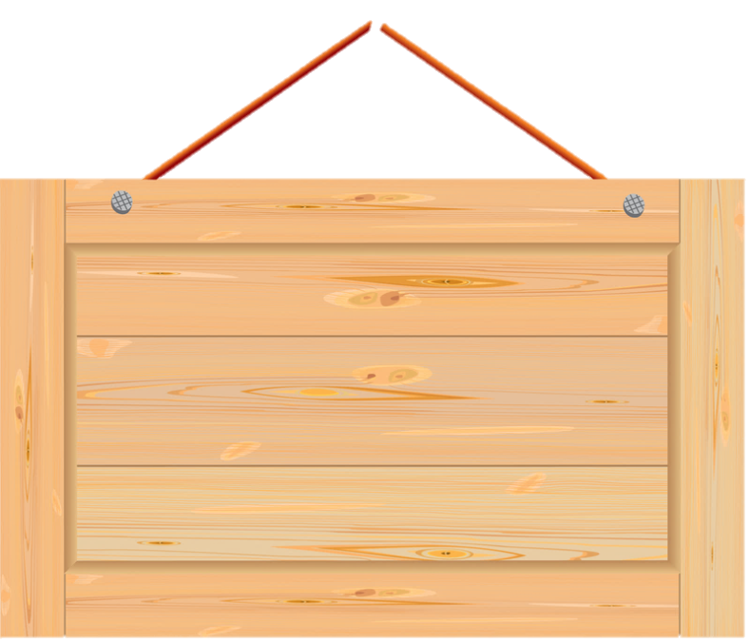

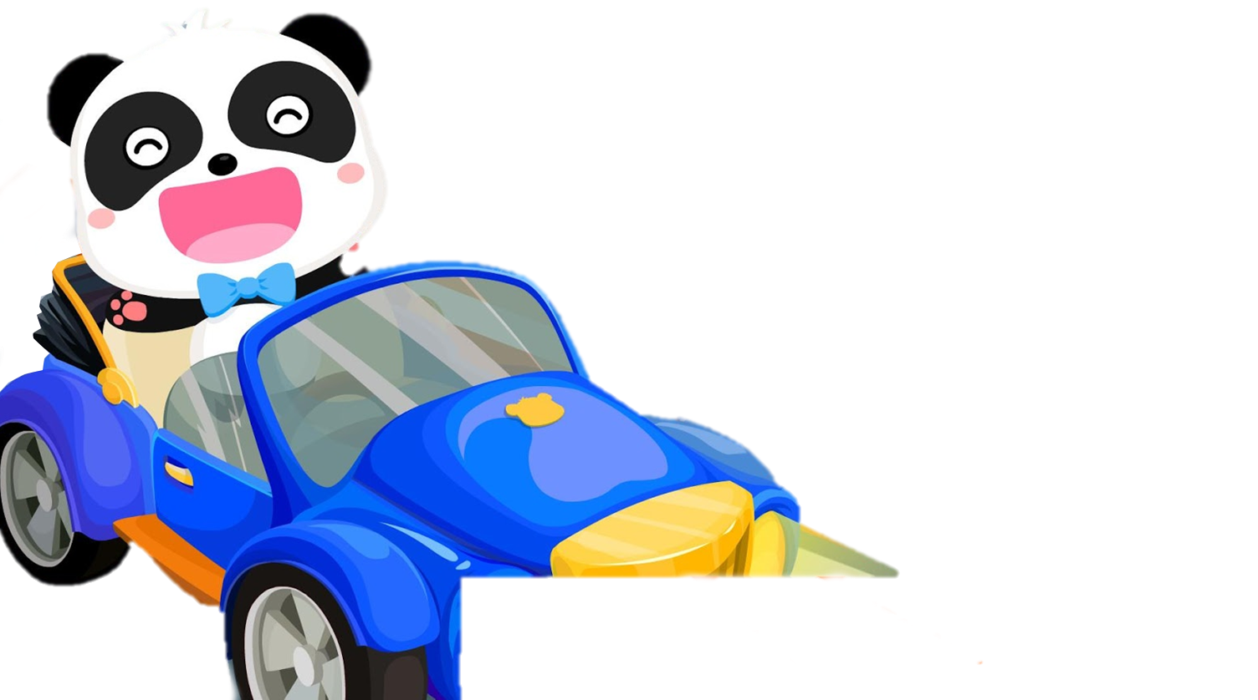

Đáp án: 6
2 x 3 = ?

Slide 9
Đáp án: 3
6 : 2 = ?

Slide 10
Đáp án: 8
16 : 2 = ?

Slide 11
Đáp án: 20
5 x 4 = ?

Slide 12
Đáp án: 4
20 : 5 = ?

Slide 13
Đáp án: 25
5 x 5 = ?

Slide 14
Đáp án: 9
45 : 5 = ?

Slide 15
Đáp án: 1
2 : 2 = ?

Slide 16
Đáp án: 10
20 : 2 = ?

Slide 17
Đáp án: 40
5 x 8 = ?

Slide 18
Đáp án: 7
35 : 5 = ?

Slide 19
Đáp án:5
5 : 1 = ?

Slide 20
Bài 2.
Viết tích thành tổng rồi tính (theo mẫu).
Mẫu: 8 ×x 3 = 8 + 8 + 8 = 24
8 ×x 3 = 24
a. 7 x 3
b. 8 x 4
c. 6 x 5
7 x 3 = 7 + 7 + 7 = 21
7 x 3 = 21
b. 8 x 4 = 8 + 8 + 8 + 8 = 32
8 x 4 = 32
c. 6 x 5 = 6 + 6 + 6 + 6 + 6 = 30
6 x 5 = 30

Slide 21
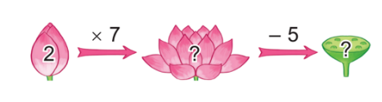
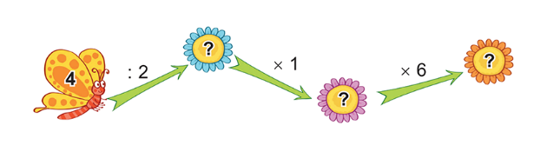
3. Số?
a)
9
14
b)
2
12
2

Slide 22
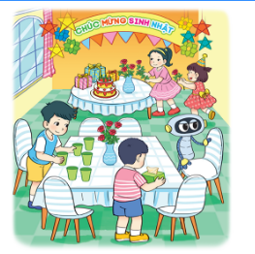
Bài 4. Khi chuẩn bị cho buổi sinh nhật, mỗi lọ hoa Mai cắm 5 bông hoa. Hỏi 2 lọ hoa như vậy Mai cắm tất cả bao nhiêu bông hoa?
Bài giải
Mai cắm tất cả số bông hoa là:
5 x 2 = 10 (bông)
Đáp số: 10 bông hoa.

